Slide 1





全球华人大学生数据应用创新赛
长安汽车杯
基于简化能量场的汽车安全分析可视化及模型预测控制方法
兰迪对

Slide 2
目录页
01
标题一
02
标题二
03
标题三
04
标题四

Slide 3
PART1：作品介绍
汇报PPT内容框架没有明确需求，选手可根据分析报告进行拟定
汇报PPT尽量保持逻辑清晰、内容分布合理、排版美观、重点突出
汇报PPT中尽量使用常见字体，以免显示出错
如PPT中含有视频、音频或超链接，请提前确认是否能够播放或打开

Slide 4
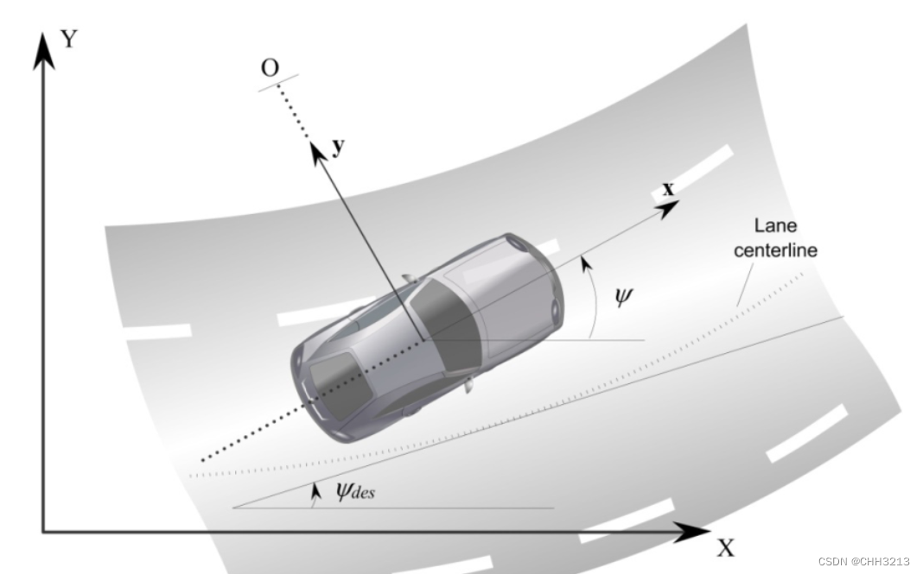
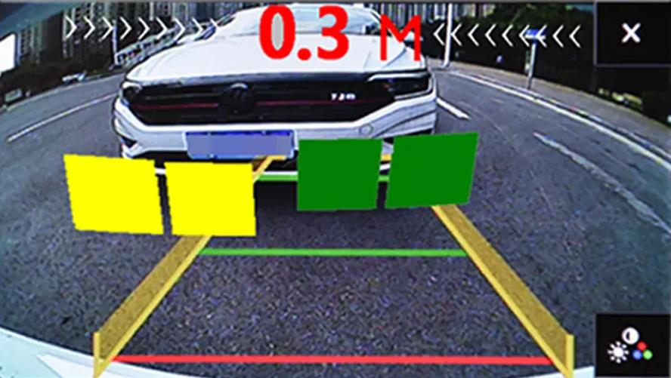
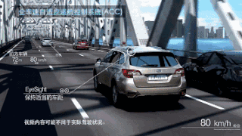
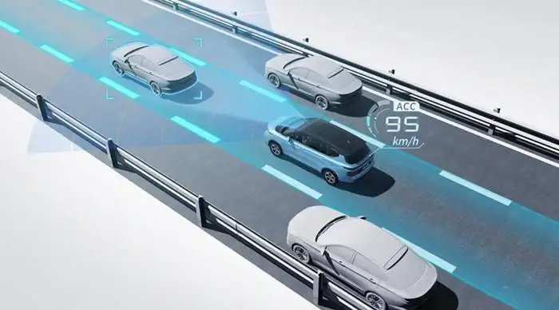
Mission Planning
任务规划
Behavior Decision
行为决策
Motion Planning
运动规划
Tracking Control
跟踪控制
Perception
环境感知
Static Objects
静态障碍物检测
Moving Objects
(Detection/Tracking)
动态障碍物检测
Road Shape
(With Localization)
道路检测（含定位修正）

Slide 5
全球华人大学生数据应用创新赛
长安汽车杯
全球华人大学生数据应用创新赛
感 谢 观 看
团 队 名

